Slide 1
Когда всех штормит. Как защитить себя от рисков?
Докладчик: Тамара Окромчедлишвили
PROESTATE 2015, секция «Антикризисные практики: оптимизация управления объектами. Антикризисные программы для офисных центров»
8 сентября 2015

Slide 2
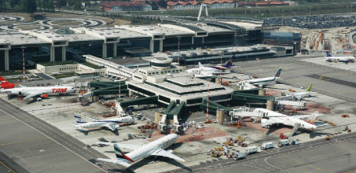
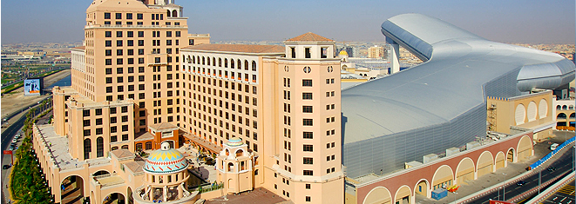
Страхование имущества
В рамках сотрудничества с партнерами-брокерами и клиентами AIG предоставляет лучшую на рынке емкость, которая обеспечивает существенные лимиты по страхованию имущества и может удовлетворить наиболее требовательные запросы.
Наши возможности по предоставлению большой стабильной емкости и комплексного покрытия рисков дополняются услугами мирового класса по предотвращению убытков и управлению рисками, а также многолетним опытом в урегулировании страховых случаев. Эти преимущества выгодно отличают AIG на международном рынке и обеспечивают финансовую устойчивость, которая критически необходима для удовлетворения растущих потребностей партнеров – клиентов и брокеров.

Slide 3
Стратегия рынка среднего предпринимательства в недвижимости
Обеспечение непрерывности бизнес-процессов
у клиентов
Участие инженеров мирового уровня в оценке и предотвращению убытков
Репутация
Качественная защита от одного страховщика
Финансовая стабильность
Первоклассное урегулирование страховых случаев
Удержание клиентов

Slide 4
Стратегия Property Performance
Ответ на пожелания рынка - более широкое покрытие обеспечивает комплексную защиту от убытков
Наша стратегия заключается в построении долгосрочных отношений с нашими партнерами. Мы прилагаем усилия, чтобы обеспечить лучшие на рынке, надежные продукты и услуги, которые помогут им создать лояльность и привлечь новые возможности развития бизнес

Slide 5
Классическое покрытие «Все риски»
Основные моменты включают
Расширение стандартного покрытия (поломка машин и оборудования, все виды кражи, кибер-риски, расходы на очистные работы вследствие загрязнения окружающей среды)
Возмещение полной стоимости замены
Упрощенное урегулирование страховых случаев
Оптимизированный расчет потери дохода предприятия вследствие перерыва в деятельности – на основе Валовой прибыли / Валового дохода. Выплата на основании большей из двух сумм
Услуги риск-инженеров мирового класса. Обследование объектов страхования позволяет выработать комплект предупредительных мер по предотвращению ущерба.

Slide 6
Материалы о продукте Property Performance
Брошюра о продукте в Ваших материалах
Видеоролики:
Преимущества продукта Property Performance
Фильм
2. Основы урегулирования перерыва в деятельности, которые подчеркивают преимущества для клиента и подчеркивают сильные стороны наших условий страхования при страховом случае
Фильм

Slide 7
Вопросы и ответы

Slide 8
American International Group, Inc. (AIG) – один из международных лидеров на рынке страхования, обслуживающий клиентов более чем в 130 странах по всему миру. Компании, входящие в группу AIG, предоставляют услуги юридическим лицам, государственным учреждениям и частным клиентам, используя преимущества крупнейшей глобальной сети имущественного и личного страхования. Кроме того, компании AIG входят в число лидеров на рынке страхования жизни и пенсионного страхования в США. Обыкновенные акции AIG торгуются на Нью-Йоркской и Токийской фондовых биржах.
AIG – один из самых известных мировых брендов на рынках личного и имущественного страхования, страхования жизни, пенсионного и ипотечного страхования. Дополнительную информацию об American International Group, Inc. можно найти на наших сайтах www.aig.com, www.aig.ru и в социальных сетях www.facebook.com/aig.russia, www.twitter.com/aig_russia. Некоторые продукты и услуги могут предлагаться независимыми третьими сторонами. Дистрибуция страховых продуктов может вестись как через афилированные, так и независимые компании. Некоторые продукты страхования имущества и от несчастного случая могут быть предоставлены страховщиком эксцедентного страхования. Страховщики эксцедентного страхования, как правило, не участвуют в государственных гарантийных фондах, а страхователи, соответственно, не защищены этими фондами.

